Slide 1
আজকের পাঠে সবাইকে
স্বা
গ
ত
ম

Slide 2
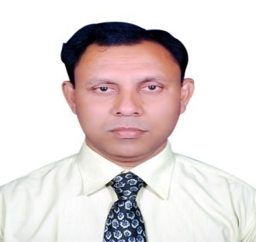
পরিচিতি
রমজান আলী
প্রধান শিক্ষক
কাউয়ারখোপ সপ্রাবি
রামু, কক্সবাজার
শ্রেণিঃ প্রাক প্রাথমিক
বিষয়ঃ বাংলা
পাঠ শিরোনামঃ বর্ণ থেকে শব্দ শিখি
পাঠ্যাংশঃ উ উ

Slide 3
পূর্বজ্ঞান যাচাই
সবাই একটা গানের ভিডিও দেখি
ভিডিওতে তোমরা কি কি দেখলে

Slide 4
পাঠ ঘোষনা
উ
উ
আজ আমরা পড়ব

Slide 5
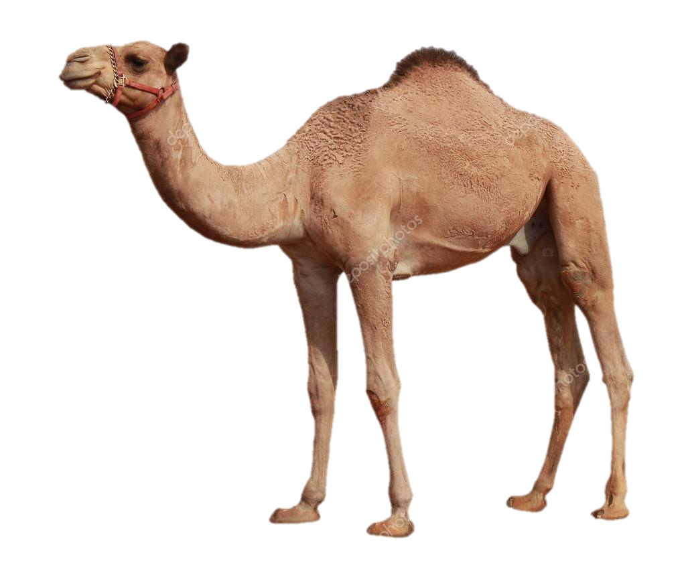
উ
উট

Slide 6
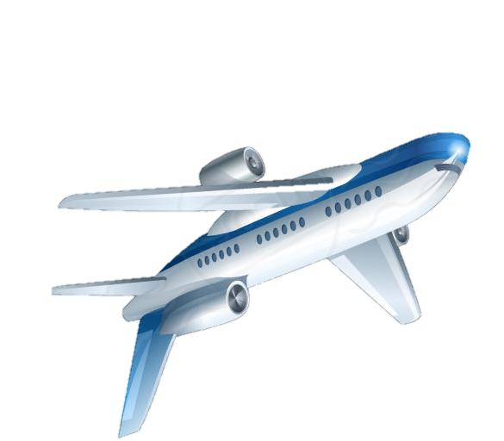
উ
উড়োজাহাজ

Slide 7
ঊ
ঊর্মিমালা

Slide 8
পাঠ্যপুস্তক সংযোগ
শিক্ষকের পাঠ
উ
ঊ
শিক্ষকের সাথে শিক্ষার্থীর পাঠ

Slide 9
দলীয় কাজ
উ
ঊর্মিমালা
ঊ
উট
বর্ণের সাথে শব্দের মিল করি

Slide 10
সবাইকে
ন্য
দ
ধ
বা

